Slide 1
Проект “Улицы героев в Твери”
ВЫПОЛНЕНО УЧЕНИКОМ 7 «В»КЛАССА
КЛАССНЫЙ РУКОВОДИТЕЛЬ: ГОДИНА ОЛЬГА ИВАНОВНА
Тверь 2015.

Slide 2
Цель проекта
Популизация героев ВОВ среди молодежи , а также изучение подвигов героев СССР на примере выходцев из Твери.

Slide 3
Улица находится в Пролетарском районе.Идет от улицы Академической до проспекта Ленина.Названа в честь Героя Советского Союза-Зои Анатольевны Космодемьянской

Slide 4
ЗОЯ КОСМОДЕМЬЯНСКАЯ
Зоя Анатольевна Космодемьянская родилась 8 сентября 1923 г. в деревне Осино-Гай (ныне Тамбовская область). Ее дед, священник, погиб от рук большевиков в августе 1918 г., отец тоже учился в духовной семинарии, но не окончил курса и в 1925-м вынужден был, спасаясь от доноса, переехать в Сибирь. Там семья Космодемьянских жила в течение года, после чего смогла перебраться в Москву. В 1933-м Зоя осиротела (потеряла отца). Школьные годы будущей героини омрачались болезнями – сначала нервным срывом, затем тяжелейшим менингитом. Тем не менее, она запомнилась всем, кто ее знал, как впечатлительная, неординарная, одаренная в учебе девушка с обостренным чувством справедливости.
31 октября 1941 г. Зоя Космодемьянская добровольно стала бойцом разведывательно-диверсионной части № 9903 штаба Западного фронта. Обучение было очень коротким – уже 4 ноября Зою перебросили под Волоколамск, где она успешно справилась с заданием по минированию дороги. 17 ноября 1941 г. появился приказ Ставки Верховного главнокомандования № 0428, предписывавший «разрушать и сжигать дотла все населенные пункты в тылу немецких войск на расстоянии 40-60 км в глубину от переднего края и на 20-30 км вправо и влево от дорог. Для уничтожения населенных пунктов в указанном радиусе действия бросить немедленно авиацию, широко использовать артиллерийский и минометный огонь, команды разведчиков, лыжников и партизанские диверсионные группы, снабженные бутылками с зажигательной смесью, гранатами и подрывными средствами».

Slide 5
БОЕВОЕ ЗАДАНИЕ
На другой день руководство части № 9903 получило боевое задание – уничтожить 10 населенных пунктов, в том числе и деревню Петрищево Рузского района Московской области. В составе одной из групп отправилась на задание и Зоя. Она была вооружена тремя бутылками с зажигательной смесью КС и наганом. У деревни Головково группа, с которой шла Зоя, попала под обстрел, понесла потери и распалась. Ночью 27 ноября Зоя Космодемьянская добралась до Петрищева и сумела поджечь там три дома. После этого она переночевала в лесу и снова вернулась в Петрищево с тем, чтобы до конца выполнить боевой приказ – уничтожить этот населенный пункт.

Slide 6
ГЕРОЙСКИЙ ПОСТУПОК
Но за сутки обстановка в деревне изменилась. Оккупанты собрали местных жителей на сходку и велели им охранять дома. Именно местный житель по фамилии Свиридов и заметил Зою в тот момент, когда она пыталась поджечь его сарай с сеном. Свиридов побежал за немцами, и Космодемьянская была схвачена. Издевались над Зоей страшно. Пороли ремнями, подносили к губам горящую керосиновую лампу, водили босиком по снегу, вырвали ногти на руках. Избивали Космодемьянскую не только немцы, но и местные жительницы, дома которых она сожгла. Но Зоя держалась с поразительным мужеством. Настоящего имени на допросе она так и не назвала, сказала, что зовут ее Таней.

Slide 7
СМЕРТЬ ЗОИ КОСМОДЕМЬЯНСКОЙ
29 ноября 1941 г. Зоя Космодемьянская была повешена оккупантами. Перед смертью она произнесла гордую фразу, затем ставшую знаменитой: «Нас 170 миллионов, всех не перевешаете!» 27 января 1942 г. о подвиге Зои Космодемьянской появилась первая публикация в прессе – статья П. Лидова «Таня» (ее напечатала «Правда».) Вскоре удалось установить личность героини, и 18 февраля появилась вторая статья – «Кто была Таня». За два дня до этого вышел указ о присвоении Космодемьянской звания Героя Советского Союза посмертно. Она стала первой женщиной, удостоенной этого звания в годы Великой Отечественной войны. Героиня была похоронена на Новодевичьем кладбище в Москве.
О подвиге Зои Космодемьянской уже в 1944-м о нем сняли художественный фильм, памятники героине украсили собой улицы Москвы, Петербурга, Киева, Харькова, Тамбова, Саратова, Волгограда, Челябинска, Рыбинска, о Зое написаны поэмы и повести, а улиц, названных в ее честь, в городах и селах бывшего СССР насчитывается несколько сотен.

Slide 8
ПАМЯТНИК ЗОЕ ОКОЛО ШКОЛЫ В КОТОРОЙ ОНА УЧИЛАСЬ
ПЯМЯТНИК ЗОИ
ШКОЛА ГДЕ УЧИЛАСЬ ЗОЯ

Slide 9
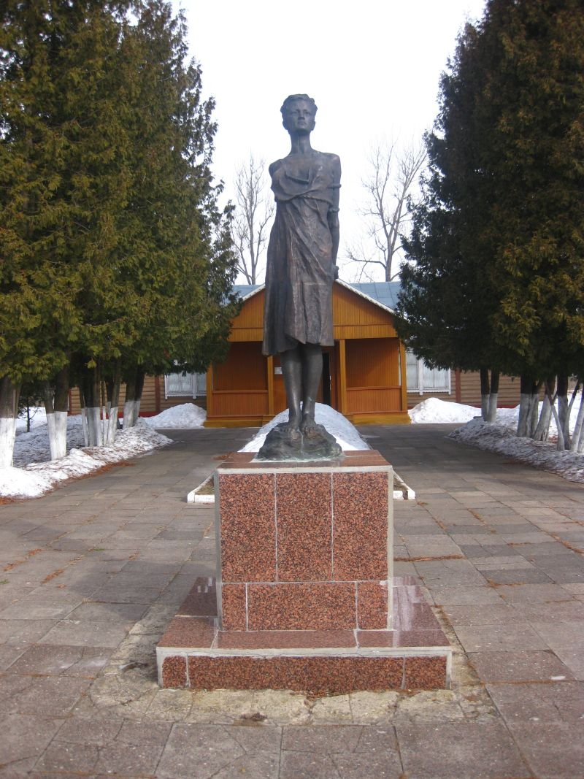
Музей и памятник Зое Космодемьянской в д. Петрищево

Slide 10
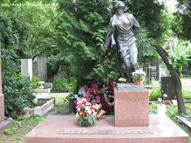
Могила Зои Космодемьянской на Новодевичьем кладбище Москвы

Slide 11
КОНЕЦ
СПАСИБО ЗА ПРОСМОТР

